Slide 1
«Мы в ответе за свои поступки»
Гораздо лучше предупреждать преступления, нежели их наказывать.
Екатерина Великая

Slide 2
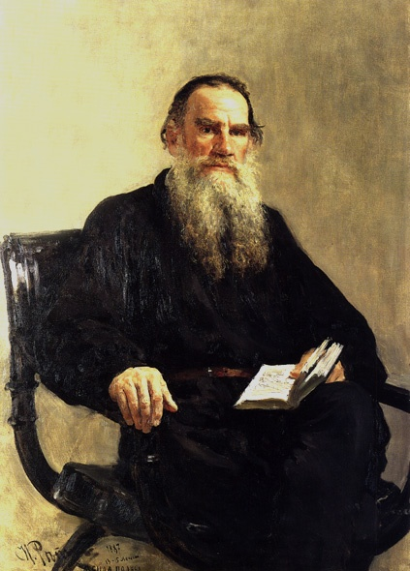
«Один из самых обычных и ведущих к самым большим бедствиям соблазнов, есть соблазн словами: «Все так делают» Л.Н. Толстого

Slide 3
ПРАВОНАРУШЕНИЕ
– это антиобщественное деяние, причиняющее вред обществу, запрещенное законодательством и влекущее наказание.

Slide 4
ЗАКОН - это нормативный акт (документ), принятый высшим органом государственной власти в установленном Конституцией порядке.

Slide 5
Существует 4 вида юридической ответственности
Уголовная ответственность
Административная ответственность
Дисциплинарная ответственность
Гражданско–правовая ответственность

Slide 6
Уголовная ответственность наступает с 14 лет за:
Убийство
Умышленное причинение тяжкого, среднего вреда здоровью
Похищение человека
Изнасилование
Кража, разбой, вымогательство
Умышленное уничтожение или повреждение чужого имущества
Неправомерное завладение транспортного средства без цели хищения
Хулиганство при отягчающих обстоятельствах
Терроризм
Вандализм
Заведомо ложное сообщение об акте терроризма
Хищение либо вымогательство оружия, боеприпасов
Хищение либо вымогательство наркотических средств или психотропных веществ
Приведение в негодность транспортных средств или путей сообщения

Slide 7
ВИДЫ ПРАВОНАРУШЕНИЙ
«Хулиганство» Ст. 213 УК РФ
«Мошенничество» Ст. 159 УК РФ
«Вымогательство» Ст. 163 УК РФ
«Распитие спиртных напитков» Ст. 162 УК РФ

Slide 8
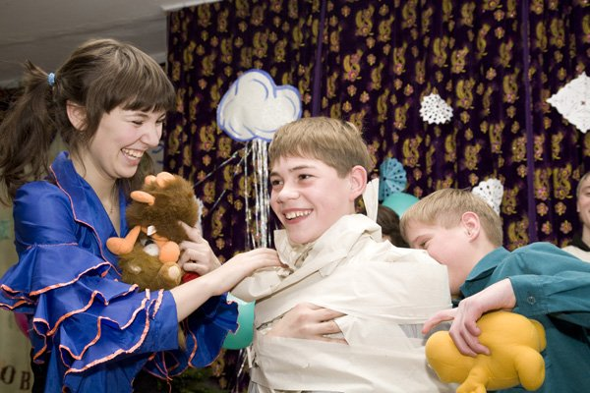
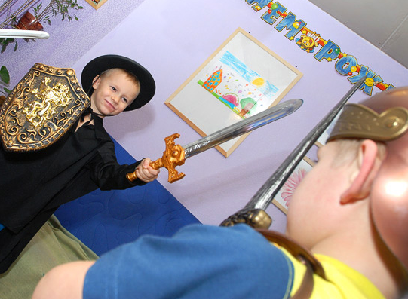
Ситуаций

Slide 9
Составление памятки «Как не допустить правонарушение?»
Веди себя так, как хочешь, чтобы относились к тебе.
Организация свободного времени отдыха (посещение кружков, секций, занятие любимым делом)
Не общаться с сомнительными компаниями (пояснение с какими компаниями и почему)
Если что-то произошло обязательно рассказать об этом взрослым
Помнить, что за все свои поступки всегда будет ответственность

Slide 10
Prezentacii.com
Только слабые совершают преступления: сильному и счастливому они ни к чему.
Вольтер

Slide 11
Удачи вам!

